Slide 1
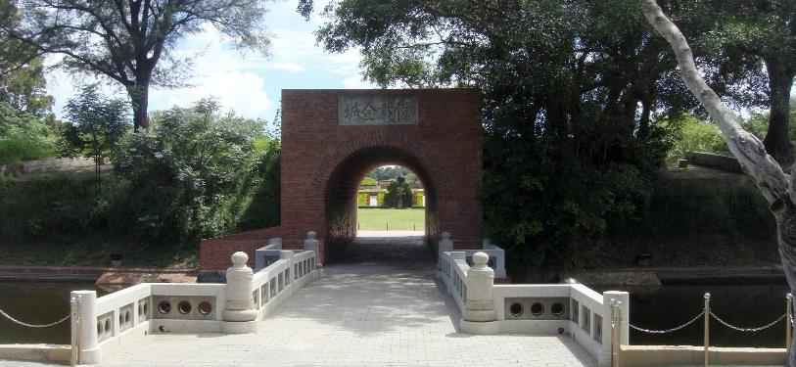
行動閱讀課 台灣歷史攻城戰 《福爾摩沙探險趣》

Slide 2
台灣歷史攻城戰
行動閱讀～
福爾摩沙探險趣
1.顯靈事蹟
媽 祖
2.農曆三月
3.收服千里眼與順風耳

Slide 3
台灣歷史攻城戰
行動閱讀～
福爾摩沙探險趣
1.半線
八堡圳
2.林先生
3.施世榜開鑿的水圳名

Slide 4
台灣歷史攻城戰
行動閱讀～
福爾摩沙探險趣
1.平定林爽文、張丙事件
王得祿
2.太子太保
3.清代第一位台灣籍的水師提督

Slide 5
台灣歷史攻城戰
行動閱讀～
福爾摩沙探險趣
1.龍山寺、祖師廟
頂下郊拼
2.三邑人、同安人
3.清代發生在「艋舺」的械鬥事件

Slide 6
台灣歷史攻城戰
行動閱讀～
福爾摩沙探險趣
1.劉六麻子
騰雲號
2.台灣建省
3.第一台火車、黑色妖馬

Slide 7
台灣歷史攻城戰
行動閱讀～
福爾摩沙探險趣
1.施琅
渡台三禁
2.有唐山公，無唐山媽
3.廣東人不可到台灣

Slide 8
台灣歷史攻城戰
行動閱讀～
福爾摩沙探險趣
1.獨木舟
艋 舺
2.第一好張德寶
3.日治時期改名為萬華

Slide 9
台灣歷史攻城戰
行動閱讀～
福爾摩沙探險趣
1.治病
保生大帝
2.慈濟宮
3.本名吳夲，是泉州人 的保護神

Slide 10
台灣歷史攻城戰
行動閱讀～
福爾摩沙探險趣
1.開墾墾號
金廣福
2.姜秀鑾、周邦正
3.墾號名稱象徵著官方、廣東與福建三方合作

Slide 11
台灣歷史攻城戰
行動閱讀～
福爾摩沙探險趣
1.泰雅族、結婚
瑠公圳
2.清代三大水圳
3.郭錫瑠開鑿

Slide 12
台灣歷史攻城戰
行動閱讀～
福爾摩沙探險趣
1.學甲慈濟宮
葉 王
2.與「馬」有關的傳說
3.台灣交趾陶第一人

Slide 13
台灣歷史攻城戰
行動閱讀～
福爾摩沙探險趣
1.傳教士
馬 偕
2.牛津學堂
3.牧童與拔牙傳教

Slide 14
台灣歷史攻城戰
行動閱讀～
福爾摩沙探險趣
1.英法聯軍
打 狗
2.開港通商的港口
3.現在叫做「高雄」

Slide 15
台灣歷史攻城戰
行動閱讀～
福爾摩沙探險趣
1.三貂角、二圍、烏石港
吳 沙
2.天花、治病
3.開墾噶瑪蘭的第一人

Slide 16
台灣歷史攻城戰
行動閱讀～
福爾摩沙探險趣
1.琉球漂民事件
沈葆楨
2.開山撫番
3.「億載金城」的建造者

Slide 17
台灣歷史攻城戰
行動閱讀～
福爾摩沙探險趣
1.科舉考試、籤詩
鄭用錫
2.竹塹、北郭園
3.有「開台進士」稱號

Slide 18
台灣歷史攻城戰
行動閱讀～
福爾摩沙探險趣
1.李春生
茶 葉
2.陶德
3.清代台灣出口的三寶之一

Slide 19
台灣歷史攻城戰
行動閱讀～
福爾摩沙探險趣
1.俗諺、貿易組織興盛
台南府城
2.南郊、北郊、糖郊
3.興盛程度排名第一！

Slide 20
台灣歷史攻城戰
行動閱讀～
福爾摩沙探險趣
1.醫療治病
馬 雅 各
2.傳教士
3.舊樓醫院與新樓醫院的創辦人

Slide 21
台灣歷史攻城戰
行動閱讀～
福爾摩沙探險趣
1.大出海
蔡 牽
2.不怕千萬兵，只怕李長庚
3.自稱「鎮海威武王」的清代海賊王

Slide 22
台灣歷史攻城戰
行動閱讀～
福爾摩沙探險趣
板橋林家花園
1.飲水本思源
2.板橋
3.林本源祭祀公業，家族興建的大宅名稱

Slide 23
台灣歷史攻城戰
行動閱讀～
福爾摩沙探險趣
1.船難
日 本
2.琉球
3.何國趁機派兵進攻牡丹社？

Slide 24
台灣歷史攻城戰
行動閱讀～
福爾摩沙探險趣
1.康熙年間、冒險
郁 永 河
2.硫磺
3.《裨海記遊》作者

Slide 25
台灣歷史攻城戰
行動閱讀～
福爾摩沙探險趣
1.日茂行
鹿 港
2.泉郊
3.以不見天街聞名的城市

Slide 26
台灣歷史攻城戰
行動閱讀～
福爾摩沙探險趣
1.孤拔元帥
劉銘傳
2.中法戰爭
3.台灣第一任巡撫

